Slide 1
Будівельні матеріали і вироби на основі органічних в'яжучих речовин

Slide 2
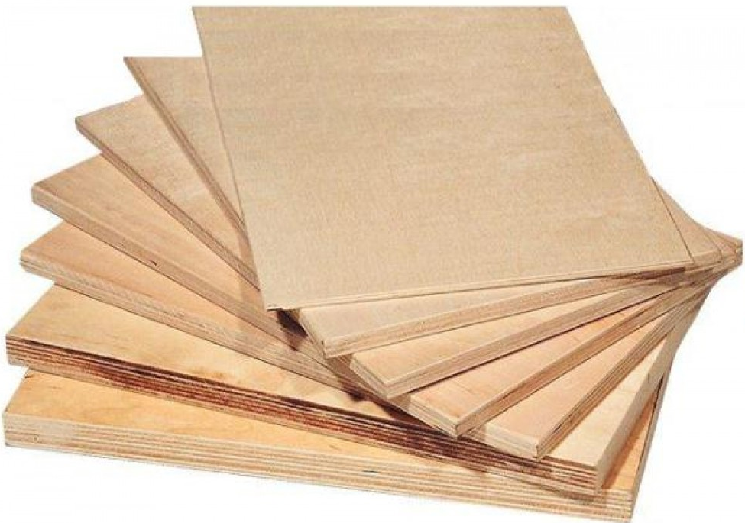
Клеєна деревина
Може бути шаруватою або одержаною зі шпону (наприклад, фанера, ДШП), масивною із шматкових відходів лісопиляння та деревообробки (панелі, щити, бруси, дошки) та комбінованою (столярні плити).

Slide 3
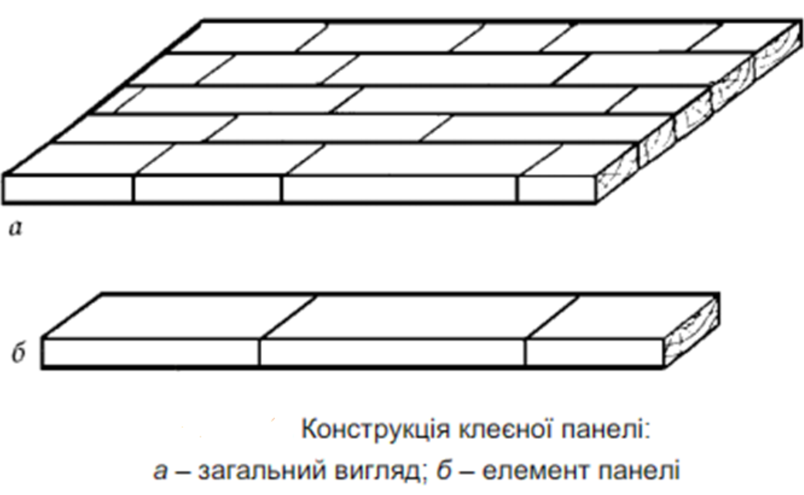
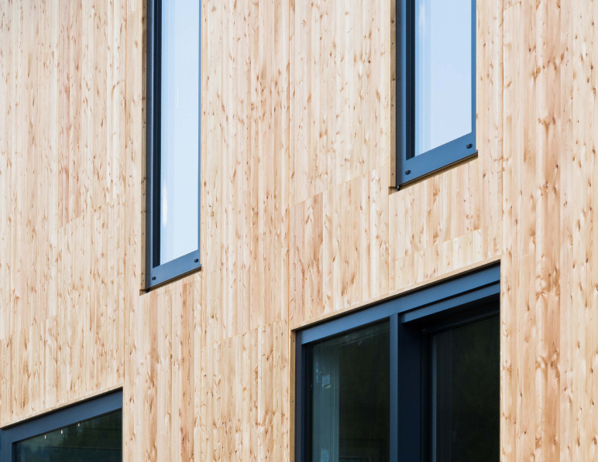
Клеєні панелі це деревні щити склеєні з відрізків дошок
Розміри панелей, мм
Довжина | 2500 | 2500, 5000
Ширина | 300, 600 | 300, 900, 1200
Товщина | 10, 13, 16 | 19, 25, 32 , 44
CLT — дерев’яна панель із непарних шарів склеєних між собою в перпендикулярних напрямках.

Slide 4
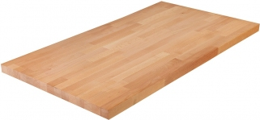
Клеєні щити
Виготовляють з відходів лісопиляння різної товщини, довжиною 375 мм і більше.

Slide 5
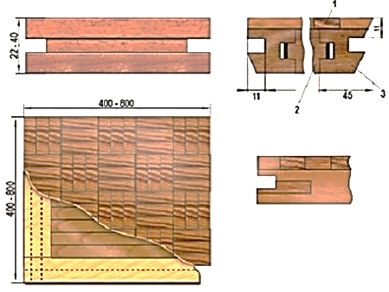
Щитовий паркет
Складається з основи і приклеєних зверху плашок, фанери або шпону.
Це повністю готовий до укладання на чорновій підлозі фабричний виріб товщиною 22-40 мм
1 – паркетні планки лицьового покриття;
2 – рейки основи;
3 – бруски обв'язки паркетної основи

Slide 6
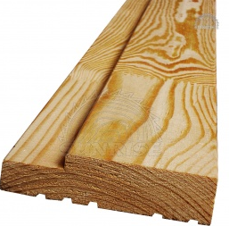
Дверні коробки
Виготовляють з дошок обаполу або кускових відходів, які після відповідної обробки склеюють в бруски.

Slide 7
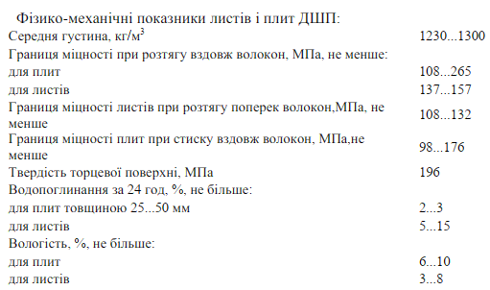
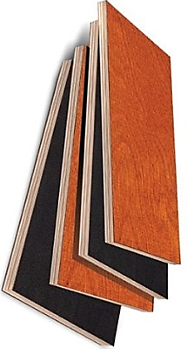
Деревно-шаруваті пластики (ДШП-А, ДШП-В)

Slide 8
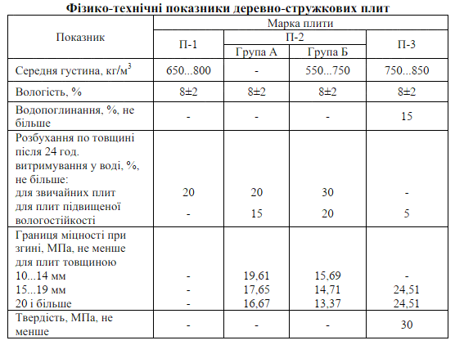
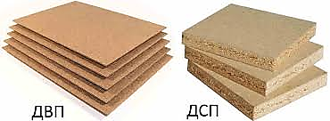
Деревостружкові плити (ДСП)
виготовляють методом гарячого пресування деревних частинок (стружки), які змішані із зв'язуючою речовиною (клеєм).

Slide 9
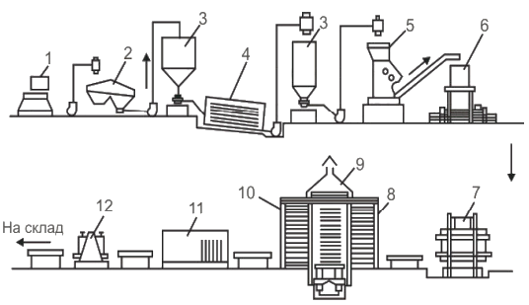
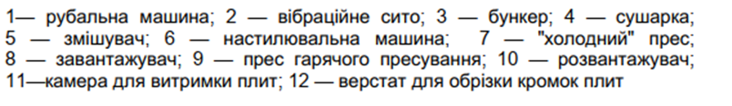
Технологічна схема виробництва одношарових ДСП

Slide 10
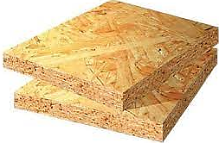
оsв-плити – це структурно-орієнтована дошка
(oriented strend board).
У цих плитах кожний прошарок орієнтований в одному напрямку та має строго визначений порядок.
Завдяки своєрідній орієнтації та товщині кожного з прошарків є можливість створення кінцевого продукту з властивостями, яких важко досягти в інших композиційних матеріалах.

Slide 11
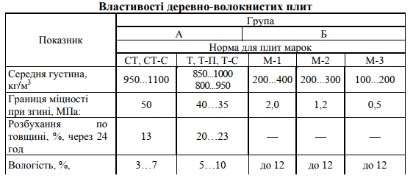
Дерево-волокнисті плити (ДВП)
отримують гарячим пресуванням маси або сушкою деревинно-волокнистого килиму, що складається з целюлозних волокон, води, синтетичних полімерів і спеціальних добавок.

Slide 12
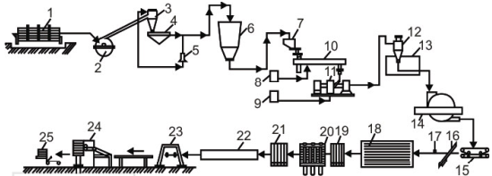
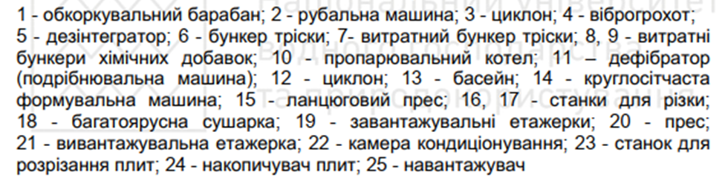
Технологічна схема виробництва ДВП

Slide 13
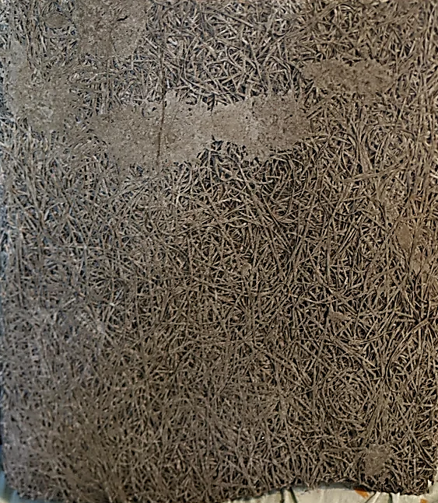
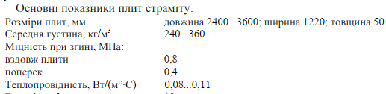
Страміт
Теплоізоляційний матеріал , що виготовляється у вигляді плит пресуванням соломи пшениці , ячменю , жита та рису , без колосків , з одночасним електропрогріванням та обклеюванням опресованої маси картоном або щільним папером . Як клей використовують рідке натрієве скло.

